Slide 1
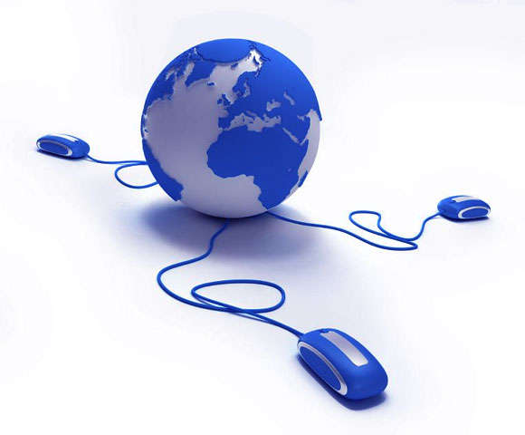
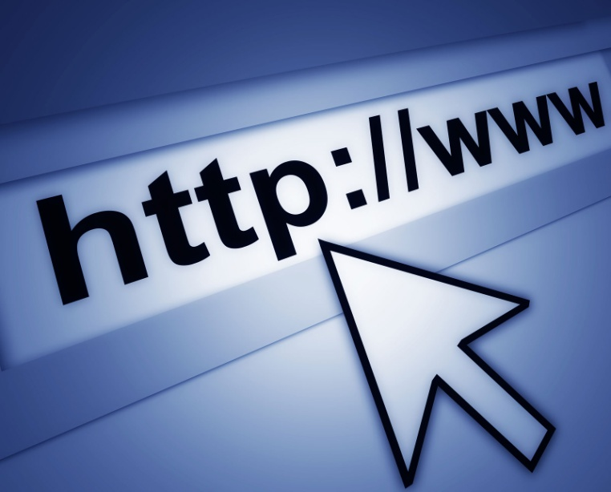
UČINIMO INTERNET SIGURNIJIM MJESTOM

Slide 2
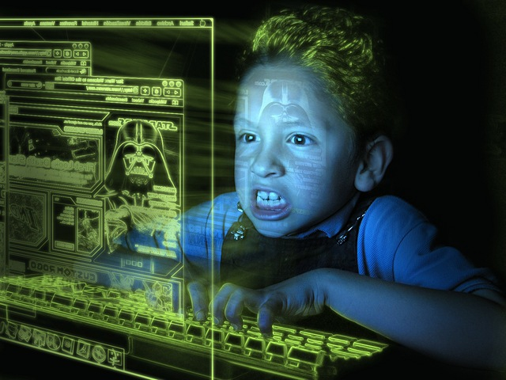
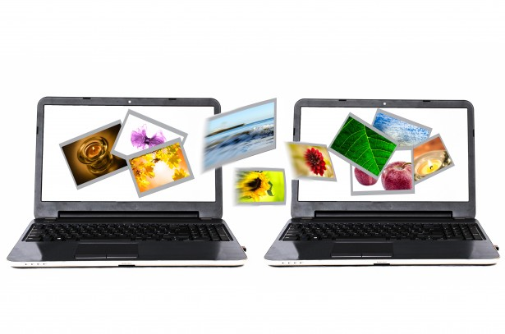
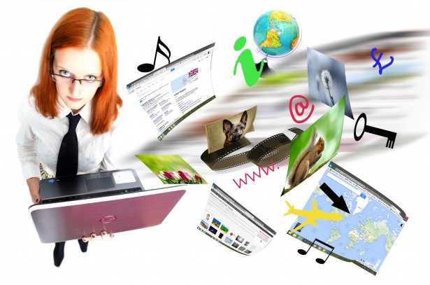
DOBRE I LOŠE STRANE INTERNETA
DOBRE STRANE INTERNETA
LOŠE STRANE INTERNETA
Sadrži veliki broj korisnih informacija.
Možemo saznati većinu potrebnih informacija.
Internet raspolaže velikim brojem knjiga koje možemo čitati u elektronskom obliku.
Upoznavanje novih ljudi.
Narušena sigurnost.
Zloupotreba podataka.
Narušavanje autorskih prava.
Širenje mržnje i uvreda.
Djeca imaju pristup mnogim neprimjernim sadržajima.

Slide 3
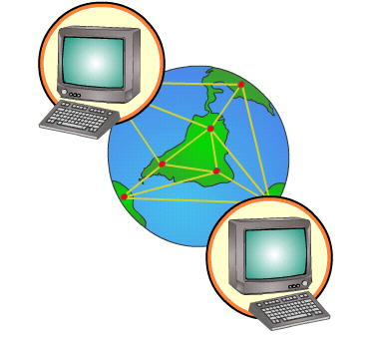
ŠTO JE TO INTERNET
Internet je javno dostupna globalna paketna podatkovna mreža koja zajedno povezuje računala i računalne mreže.
“mreža svih mreža”

Slide 4
NAJPOSJEĆENIJE STRANICE
Stranice s glazbom(youtube..)
Izrada ili čitanje blogova.
Gledanje spotova ili video isječaka.
Stranice s vicevima.
Stranice korisne za školu(wikipedija..)
Igre
Društvene mreže(facebook,ask,twitter..)

Slide 5
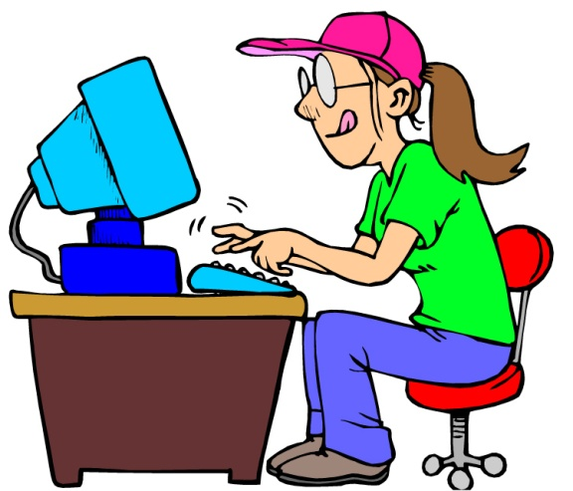
CHAT-OPASNOST ILI ZABAVA
OPREZ-Budite pažljivi s kim pričate.
Čuvajte svoje podatke.
Recite nekome ako ste naišli na nekoga tko u vama izaziva nelagodu ili strah(ako vas matletira..).

Slide 6
KAKO SE PONAŠATI NA CHATU
Ne pretvarajte se da ste nešto što niste,ali nemojte odavati ni svoje podatke.
Ne ponašajte se neprimjerno.
Nemojte biti uporni ako nisu zainteresirani za chat s vama.
POSTUPAJTE S DRUGIMA ONAKO KAKO BISTE DA SE POSTUPA S VAMA!

Slide 7
DRUŠTVENE MREŽE
Društvenim mrežama-može se pristupati i putem interneta.
Facebook,Twitter,Ask....
Održavanje kontakata s prijateljima,razmjenjivanje fotografija s poznatim osobama,nenasilne igrice,chat....

Slide 8
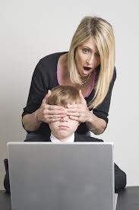
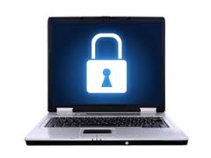
MOGUĆNOST ZAŠTITE DJECE NA INTERNETU
Kontrola i blokiranje neprimjernog web sadržaja.
Vremensko ograničenje korištenja računala.
Blokiranje ostalih programa na računalu neprimjernih djetetu.

Slide 9
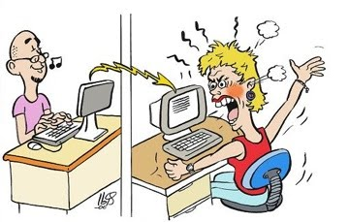
BONTON
Agresivno i uvredljivo ponašanje-dok smo u društvenoj mreži.
Postoje razni znakovi s kojima izražavamo osjećaje.(☺ili☹).
Neprimjerno je slati:psovke,omaložavati i rugati se drugim korisnicima.

Slide 10
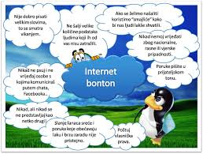

Slide 11
HVALA NA PAŽNJI:
Klara Marcikić
Iva Tropšek
Laura Kajkić

